Slide 1
大家來猜謎
開始

Slide 2

我喜歡的動物是什麼?
鴨子
小狗
河馬

Slide 3
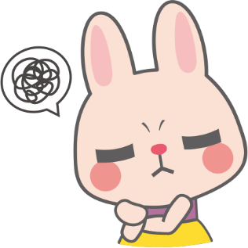
答錯了！
重來

Slide 4


答對了！
下次見

